Slide 1

Perancangan Ensiklopedia Hikmah Tentang Hewan Dalam Al-Quran Dengan Augmented Reality Menggunakan Metode Markerless Berbasis Android
Sidang Skripsi
Raihan Muhammad Zulfikar
412020611045
Teknik Informatika
Program Studi Teknik Informatika
Fakultas Sain dan Teknologi
Universitas Darussalam Gontor

Slide 2
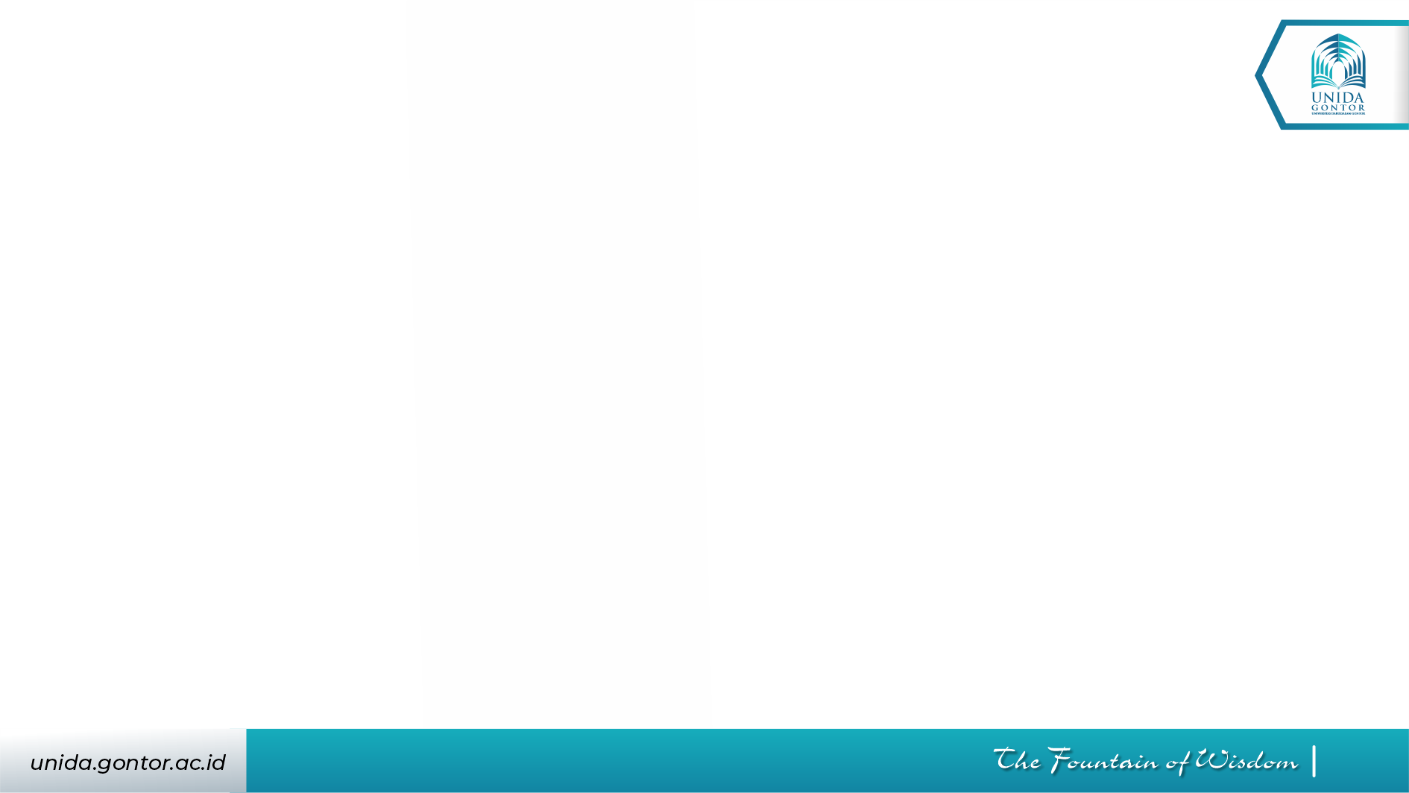
Latar Belakang
Karena banyaknya serta lengkapnya pembahasan didalam Al-Quran maka dibutuhkan media pembelajaran untuk anak, khusus membahas tentang Hewan.
Buku dan Ensiklopedia tradisional kurang efektif dalam menarik minat anak-anak dalam mempelajari Hewan tersebut. (Hayatun Nuvus Mursyidah and Amri:2019)
Oleh karena itu, penelitian ini bertujuan untuk mengembangkan aplikasi ensiklopedia augmented reality yang menggunakan metode markerless berbasis Android untuk memperkenalkan anak-anak pada hewan-hewan dalam Al-Quran dan mempelajari kisah, hikmah, dan ayat-ayat terkait.
1
Notes:
Padi Merupakan salah satu tanaman pokok sebagai kebutuhan pangan primer di Indonesia. Tingkat konsumsi umum masyarakat Indonesia yang cenderung tinggi dari tingkat konsumsi bahan pokok lainnya.
“Dialah yang telah menurunkan air (hujan) dari langit untuk kamu, sebagiannya menjadi minuman dan sebagiannya (menyuburkan) tumbuhan, padanya kamu menggembalakan ternakmu.?”
“Wahai manusia! Sungguh, telah datang kepadamu pelajaran (Al- Qur'an) dari Tuhanmu, penyembuh bagi penyakit yang ada dalam dada dan petunjuk serta rahmat bagi orang yang beriman.”
Ayat diatas menjelaskan bahwasannya Allah SWT telah menurunkan ilmu kepada umat manusia, untuk itu kita patut untuk mempelajarinya apa yang telah diberi oleh Allah SWT sehingga dapat menjadi penyembuh dari penyakit yang ada.

Slide 3
Rumusan Masalah
Kurangnya pengetahuan anak-anak rentang usia 6 – 12 tahun tentang Hewan-hewan yang ada di dalam Al-Quran
3
Notes:
-

Slide 4
Batasan Masalah
Aplikasi ensiklopedia ini hanya berfokus pada pengenalan terhadap 13 hewan yang ada didalam Al-Quran beserta ayat yang menerangkannya. (anjing, gagak, gajah, hud hud, kambing, keledai, laba laba, sapi, serigala, paus, unta, ular, semut.)
Aplikasi ensiklopedia ini berbasis android
Aplikasi ensiklopedia ini menggunakan Augmented Reality dengan metode Markerless.
Aplikasi ini ditujukan terhadap anak rentang usia 6 – 12 tahun.
4

Slide 5
Tujuan Penelitian
Memperkenalkan anak-anak rentang usia 6 – 12 tahun tentang hewan dalam Al-Quran, serta mempelajari kisah, hikmah, dan ayat yang bersangkutan terhadap hewan yang disebutkan dengan menggunakan Augmented Reality
5

Slide 6
Penelitian Terdahulu
No | Peneliti | Tahun | Judul | Penelitian Terdahulu | Penelitian Sekarang
1 | Hayatun Nuvus, Mursyidah, Amri | 2019 | Augmented Reality Sebagai Alat Pengenalan Hewan Untuk Anak Usia Dini Menggunakan Metode Markerless | Media pembelajaran ini ditujukan untuk anak usia dini 6-7 tahun | Aplikasi ini ditujukan untuk anak SD dengan rentang usia 6-12 tahun
2 | S. Riskiono, T. Susanto, K. Kristianto | 2020 | Augmented reality sebagai Media Pembelajaran Hewan Purbakala | Aplikasi Ensiklopedia ini menggunakan metode Marker Based Tracking | Aplikasi ini menggunakan Markerless Based Tracking
3 | Dona Ardiansyah, Ade Eviyanti, Arif Senja Fitrani | 2022 | Aplikasi Pengenalan Hewan Berdasarkan Jenis Makanan Menggunakan Augmented Reality Berbasis Android | Memperkenalkan Hewan berdasarkan Jenis Makanannya | Memperkenalkan 13 Hewan Al-Quran berdasarkan Referensi Buku “Mengenal 13 Binatang Dalam Al-Quran”
4 | E. Satria, A. Latifah, R. Prasusetyo | 2022 | Perancangan Pengenalan Hewan Laut Berdasarkan Zona Kedalaman Menggunakan Teknologi Augmented Reality | Aplikasi ini berfokus pada hewan laut dalam berdasarkan zona kedalaman | Aplikasi ini berfokus pada hewan yang dibahas didalam Al-Quran berdasarkan Ayat dan nama surah
5 | Joselly Joy Christy | 2023 | Perancangan Ensiklopedia Augmented Reality Hiu Dan Pari Yang Dilindungi | Metodelogi penelitian yang digunakan adalah Design Thinking | Metodelogi penelitian yang digunakan adalah Waterfall
6
Notes:
Penelitian ini berisi pengenalan otomatis pada penyakit daun padi menggunakan visi komputer dan pembelajaran mesin.
Penelitian ini berisi tentang pengaplikasian deteksi penyakit daun padi menggunakan metode Convolutional Neural Network (CNN).
Pada penelitian ini peneliti mengusulkan metode segmentasi semantic dengan segnet berbasis Fully Convolutional Network.
Penelitian ini berisi tentang implementasi metode deep learning untuk mendeteksi penyakit pada tanaman untuk membantu merencanakan berbagai prosedur pengendalian penyakit.

Slide 7
Teori
Buku Mengenal 13 Binatang dalam Al-Quran
Buku Mengenal 13 Binatang dalam Al-Quran ini cocok untuk anak-anak usia TK, SD dan bahkan dewasa. Buku ini sangat cocok untuk bahan ajar pendamping. Sebagai contoh, fakta unik Binatang sangat selaras dengan mata Pelajaran IPA. Kisah Binatang di zaman nabi sangat selaras dengan mata Pelajaran agama Islam. Terakhir, kisah imajinatif sangat sejalan dengan pengembangan kepribadian anak, kami berharap bahwa buku ini dapat memperluas wawasan, meningkatkan daya imajinasi, dan membentuk karakter anak-anak Indonesia. (Kuswanto Redy and Sulistya Jack, Mengenal 13 Binatang Dalam Al-Quran, Jakarta: PT Elex Media Komputindo Kompas Gramedia, 2018)
13 Hewan dalam Al-Quran
13 hewan dalam Al-Quran yang akan dibahas dalam aplikasi ensiklopedia hikmah ini adalah unta, gajah, gagak, hud-hud, keledai, ular, anjing, sapi, laba-laba, kambing, serigala, paus, dan semut, masing masing dari pembahasan hewan di selaraskan dengan informasi dari Al-quran berupa ayat, kisah, beserta hikmah.
6
Notes:
Penelitian ini berisi pengenalan otomatis pada penyakit daun padi menggunakan visi komputer dan pembelajaran mesin.
Penelitian ini berisi tentang pengaplikasian deteksi penyakit daun padi menggunakan metode Convolutional Neural Network (CNN).
Pada penelitian ini peneliti mengusulkan metode segmentasi semantic dengan segnet berbasis Fully Convolutional Network.
Penelitian ini berisi tentang implementasi metode deep learning untuk mendeteksi penyakit pada tanaman untuk membantu merencanakan berbagai prosedur pengendalian penyakit.

Slide 8
Estimasi Pengerjaan
NO | Jenis Kegiatan | Bulan
 |  | Agustus | September | Oktober | November | Desember
1 | Pengumpulan Data
2 | Analisis Kebutuhan
3 | Perancangan Model
4 | Implementasi Sistem
5 | Tahap Pengujian
6 | Pemeliharaan
11

Slide 9
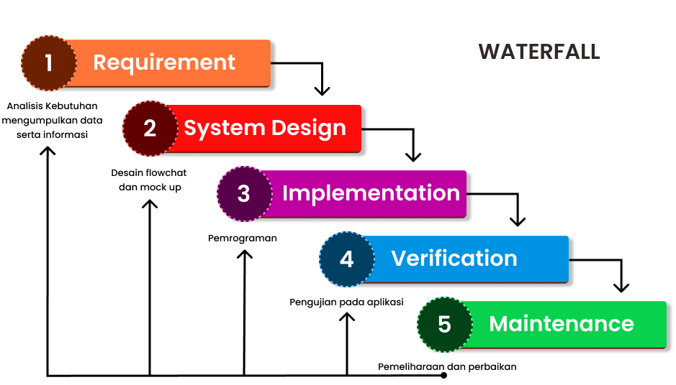
Tahapan Penelitian
7
Notes:
Fully convolutional networks for semantic segmentation (2014)
U-Net: Convolutional Networks for Biomedical Image Segmentation (2015)
Improvisasinya apa ?

Slide 10
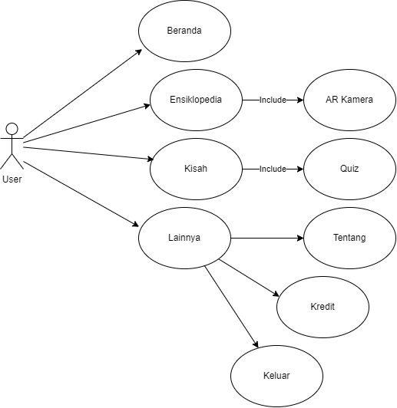
Perancangan Desain Sistem
Use Case Diagram
8
Notes:
Fully convolutional networks for semantic segmentation (2014)
U-Net: Convolutional Networks for Biomedical Image Segmentation (2015)

Slide 11
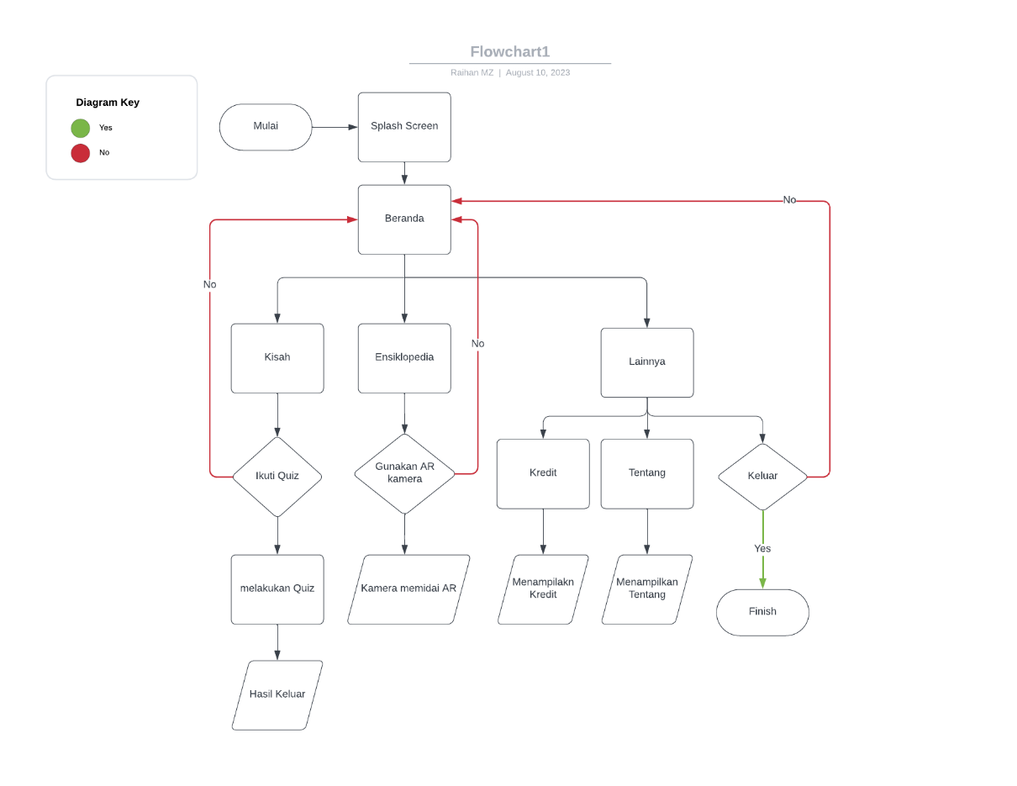
Perancangan Desain Sistem
Flowchart
9
Notes:
Fully convolutional networks for semantic segmentation (2014)
U-Net: Convolutional Networks for Biomedical Image Segmentation (2015)

Slide 12

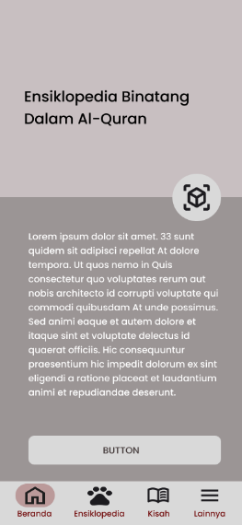
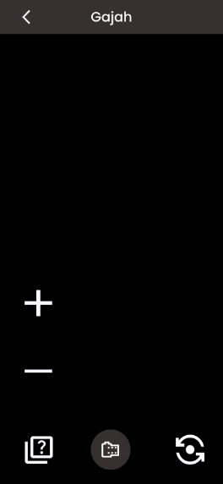
Perancangan Desain User Interface
Splash Screen,(1) Beranda,(2) AR Kamera (3)
Pada desain user interface berikut, ada tiga buah gambar yaitu yang pertama adalah splash screen, lalu setelahnya ada tampilan untuk beranda yang berisikan intro dari aplikasi ensiklopedia ini, dan juga dilengkapi dengan navigation bar bawah, yang berisikan 4 tombol, yaitu: Beranda, Ensiklopedia, Kisah, dan Lainnya. Lalu untuk yang terakhir, disana ada tampilan AR Kamera.
10
Notes:
Fully convolutional networks for semantic segmentation (2014)
U-Net: Convolutional Networks for Biomedical Image Segmentation (2015)

Slide 13
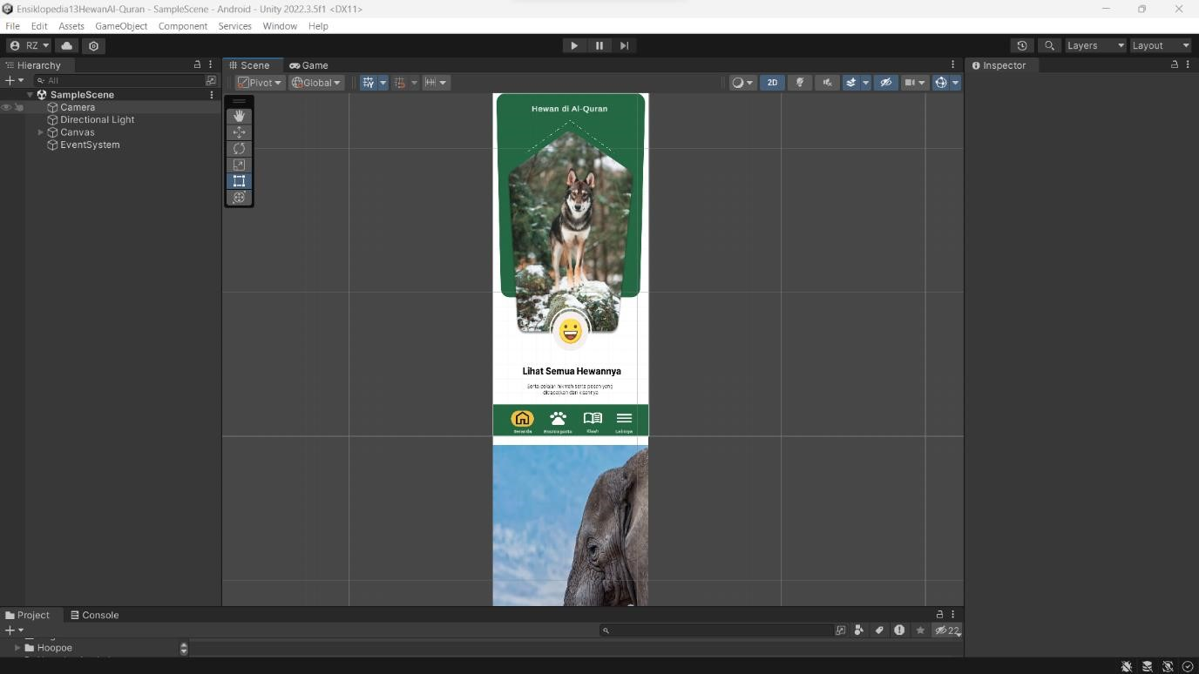
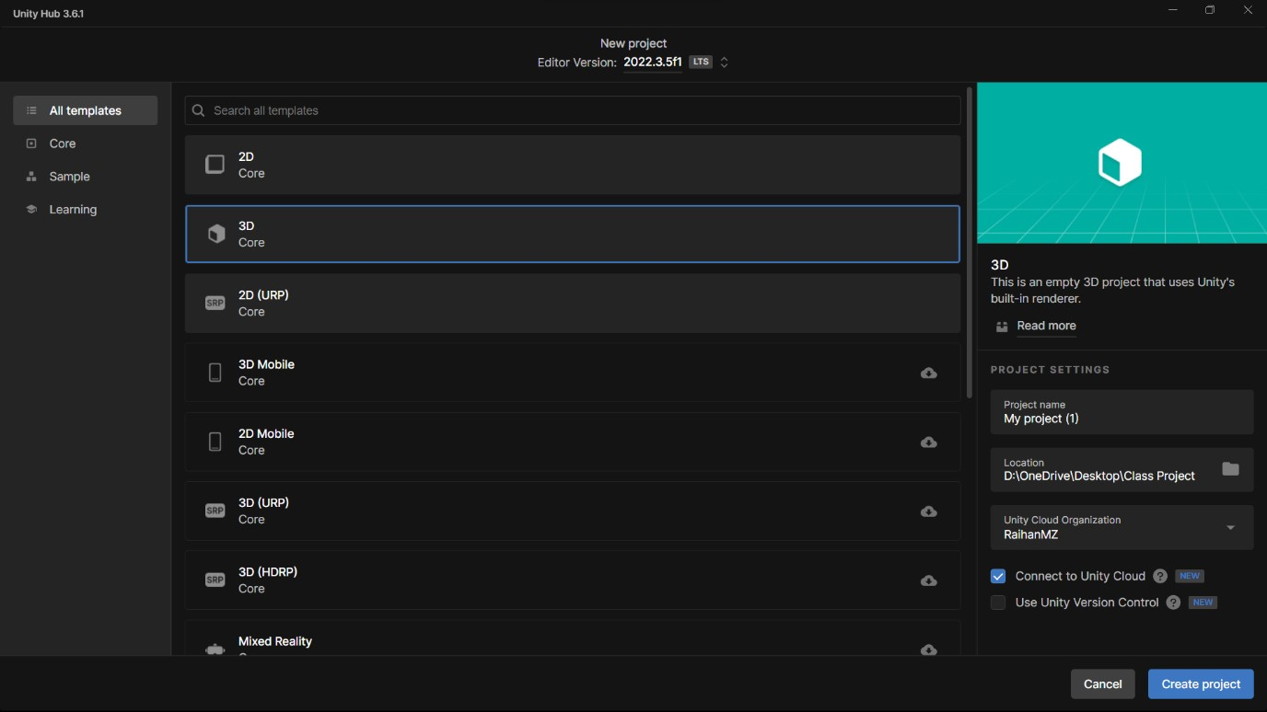
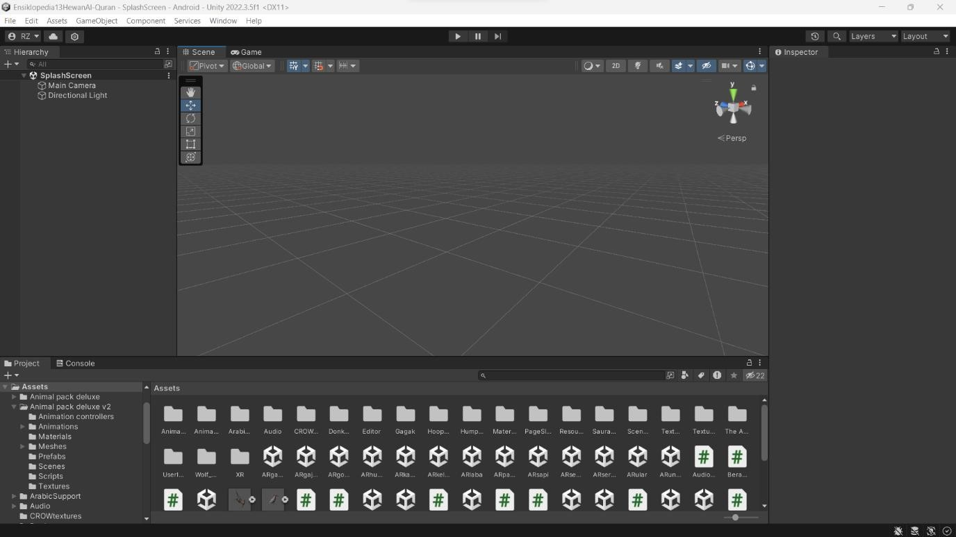
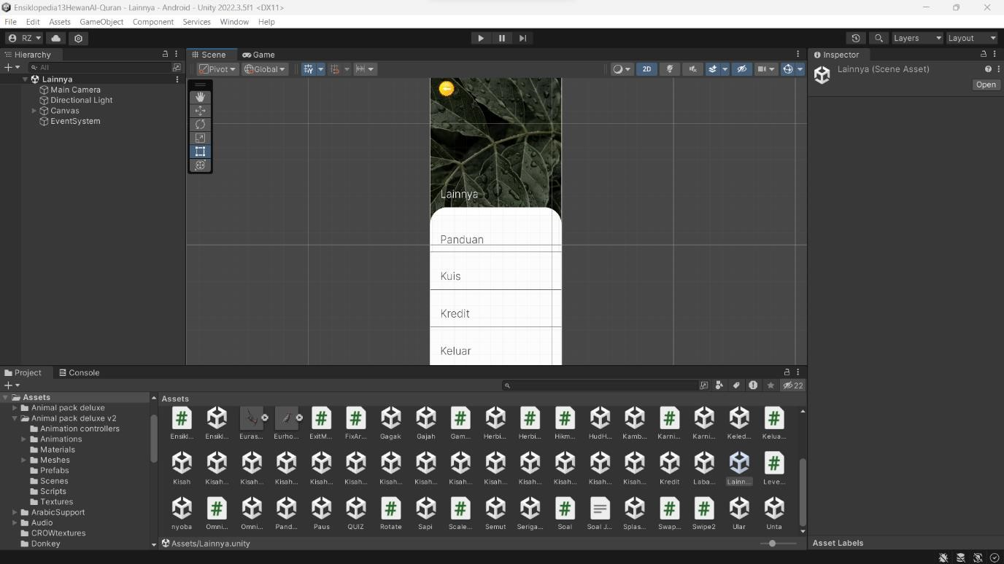
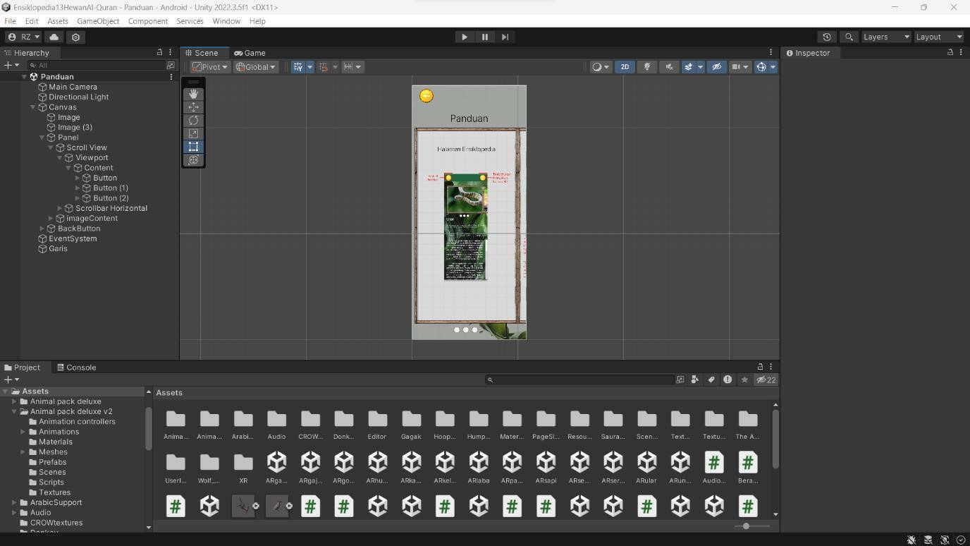
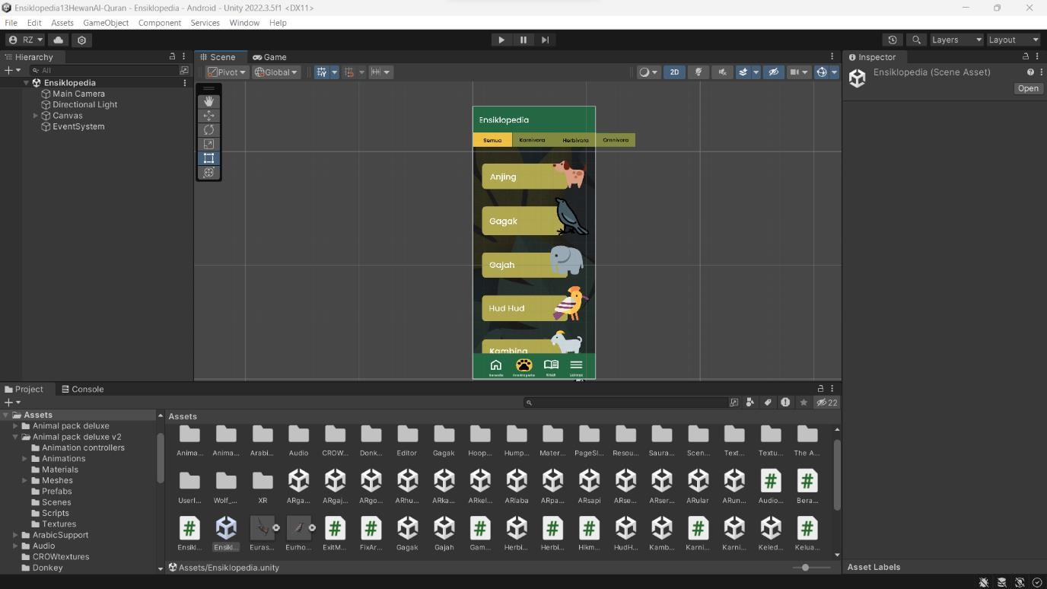
Implementasi Pengembangan Sistem
Tampilan Awal Unity 3D
Pembuatan Halaman Home
Pembuatan Halaman Lainnya dan Panduan
Pembuatan Halaman Ensiklopedia
10
Notes:
Fully convolutional networks for semantic segmentation (2014)
U-Net: Convolutional Networks for Biomedical Image Segmentation (2015)

Slide 14
Verification/System Testing
Black Box Testing
Black box testing adalah pengujian pada produk aplikasi yang sudah benar-benar selesai. Pengujiannya berdasarkan kebutuhan spesifikasi tanpa perlu melakukan pemeriksaan kode dalam pengujian black box. Pengujian ini dilakukan berdasarkan sudut pandang user dan hanya diketahui oleh penguji.
Compability Test
Pengujian ini bertujuan untuk menguji coba fungsionalitas perangkat lunak dengan cara menginstal aplikasi ini ke dalam beberapa smarthphone android yang berbeda.
Uji Kesesuaian Materi
Pengujian kesesuaian materi akan dilakukan dengan cara memberikan akses aplikasi serta materi kepada bagian islamisasi Universitas Darussalam Gontor. Kemudian aplikasi tersebut akan di review dan diperhatikan bila ada kesalahan serta kekurangan dalam penulisan ayat serta surah yang ada di dalam Al-Quran.
10
Notes:
Fully convolutional networks for semantic segmentation (2014)
U-Net: Convolutional Networks for Biomedical Image Segmentation (2015)

Slide 15
Pengujian dengan Ahli Media
Tujuan pengujian dengan ahli media adalah untuk mendapatkan masukan dan penilaian dari para ahli yang memiliki pemahaman mendalam tentang media dan audiensnya. Mereka membantu dalam mengevaluasi konten, desain, atau strategi media untuk memastikan bahwa pesan yang disampaikan sesuai dengan tujuan komunikasi dan efektif dalam mencapai target audiens. Uji dengan ahli media membantu mengidentifikasi potensi kelemahan, kekuatan, serta peluang yang dapat ditingkatkan untuk meningkatkan kualitas dan dampak dari materi media yang dibuat.
Uji Coba Calon Pengguna
Aplikasi ensiklopedia AR ini akan di uji coba oleh pengguna, dengan cara memberikan pertanyaan questioner secara online tentang pemahaman terkait materi di luar aplikasi, serta post test pertanyaan saat menggunakan aplikasi ensiklopedia AR ini, uji coba ini insyaallah akan dilakukan di MIM Gandusari Trenggalek.
Uji Kesesuaian Materi
Pengujian kesesuaian materi akan dilakukan dengan cara memberikan akses aplikasi serta materi kepada bagian islamisasi Universitas Darussalam Gontor. Kemudian aplikasi tersebut akan di review dan diperhatikan bila ada kesalahan serta kekurangan dalam penulisan ayat serta surah yang ada di dalam Al-Quran.
10
Notes:
Fully convolutional networks for semantic segmentation (2014)
U-Net: Convolutional Networks for Biomedical Image Segmentation (2015)

Slide 16



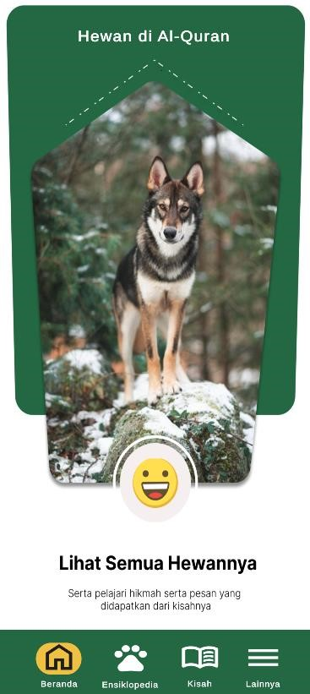
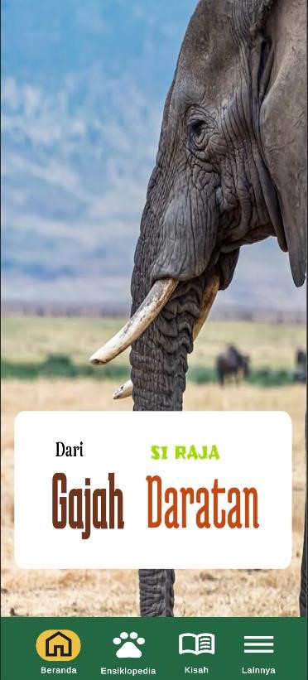
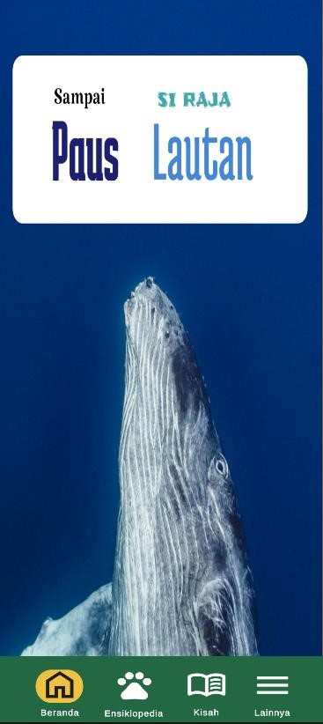
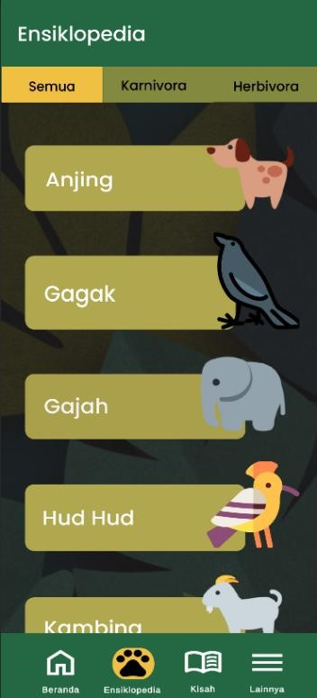
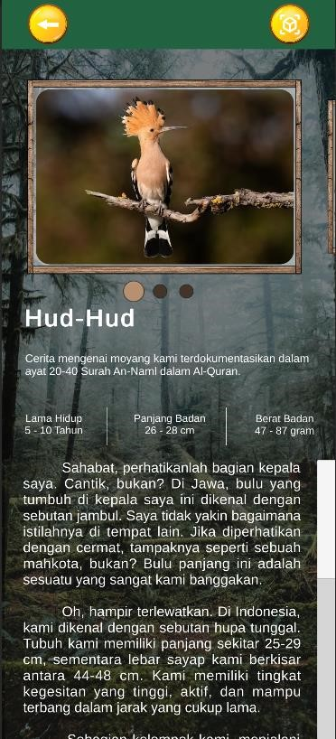
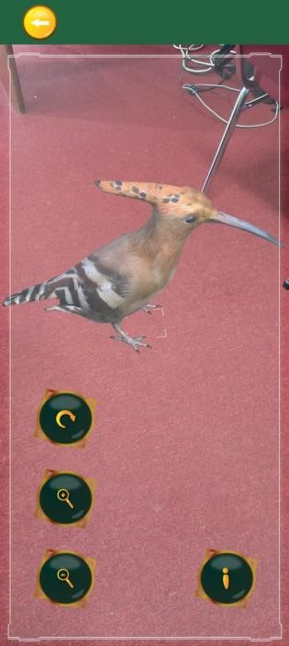
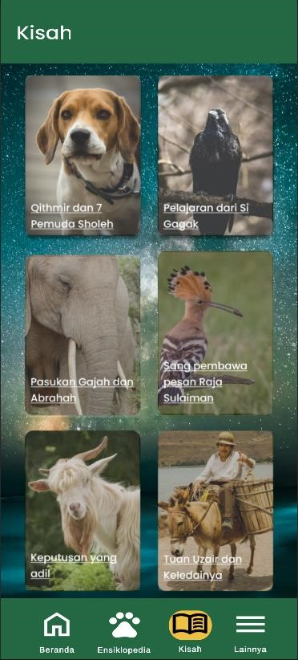
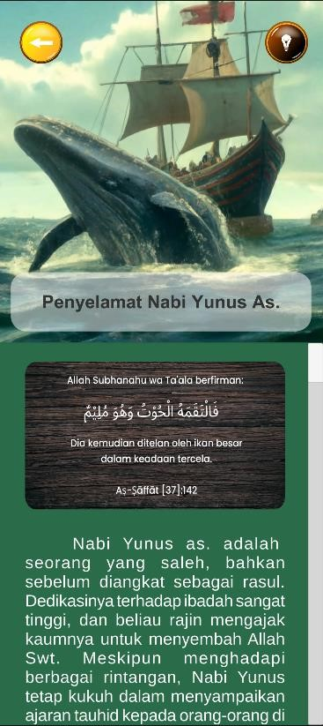
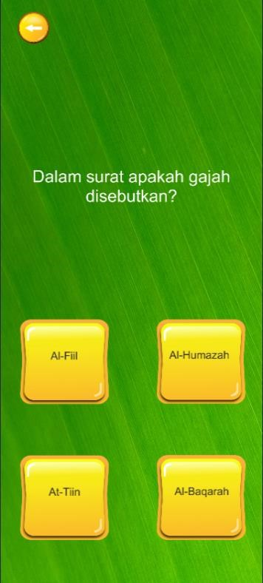
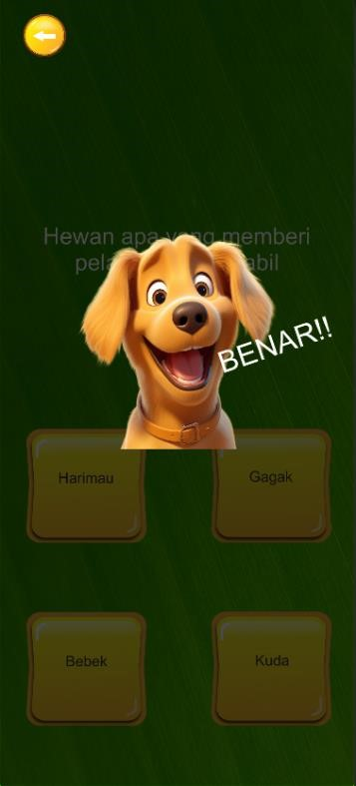
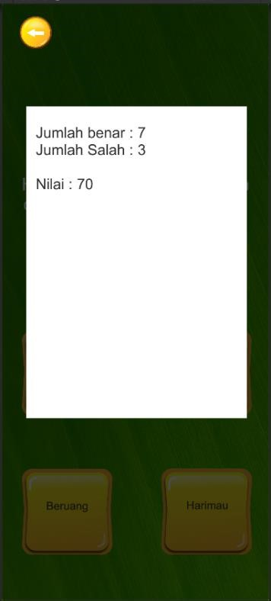
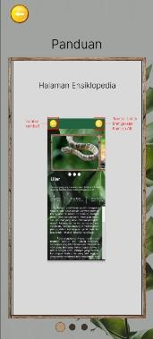
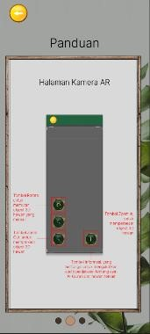
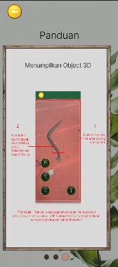
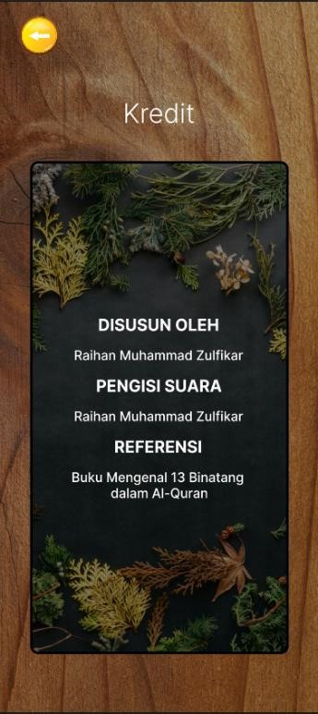
Hasil Aplikasi
Halaman Home
Halaman Ensikloepdia
Halaman Kisah
Halaman Kuis
Halaman Panduan
Kredit
10
Notes:
Fully convolutional networks for semantic segmentation (2014)
U-Net: Convolutional Networks for Biomedical Image Segmentation (2015)

Slide 17
Hasil Uji Coba
No. | Kategori | Kasus Pengujian | Skenario Pengujian | Hasil yang diharapkan | Hasil pengujian
1. | Splash Screen | Ketika membuka aplikasi, layar pembuka akan terlihat. | Ketika pengguna membuka aplikasi, layar pembuka akan muncul. | Aplikasi berjalan dengan baik diawal, serta menampilkan splash screen | Valid
2. | Home Screen | Sesudah splash screen halaman beranjak ke tampilan home | Ada jeda saat masih di tampilan splash screen, sampai diarahkan ke halaman home | Halaman home muncul | Valid
3. | Ensiklopedia | Menampilkan halaman ensiklopedia | User menekan tombol pada navbar button dibawah | Halaman berpindah ke halaman ensiklopedia | Valid
4. | Kisah | Menampilkan halaman Kisah | User menekan tombol pada navbar button dibawah | Halaman berpindah ke halaman kisah | Valid
5. | Kuis | Menampilkan halaman kuis | User menekan tombol lainnya pada navbar button dibawah, lalu user memilih kuis | Halaman berpindah ke halaman kuis | Valid
6. | Panduan | Menampilkan halaman panduan | User menekan tombol lainnya pada navbar button dibawah, lalu user memilih panduan | Halaman berpindah ke halaman panduan | Valid
7 | Kredit | Menampilkan halaman kredit | User menekan tombol lainnya pada navbar button dibawah, lalu user memilih kredit | Halaman berpindah ke halaman kredit | Valid
Uji Coba Black-Box
Tujuan dari pengujian black box adalah untuk menilai kinerja aplikasi dan memastikan apakah dapat beroperasi secara optimal. Hasil pengujian tersebut akan dipresentasikan dalam bentuk tabel di bawah ini
10
Notes:
Fully convolutional networks for semantic segmentation (2014)
U-Net: Convolutional Networks for Biomedical Image Segmentation (2015)

Slide 18
No. | Merek | Versi Android | Ukuran Layar | Kamera Belakang | RAM | Keterangan
1. | Samsung M14 | Android 13 | 6,6” | 50 MP | 6 GB | Baik
2. | Redmi Note 11 | Android 11 | 6,43” | 50 MP | 8 GB | Baik
3. | Oppo Reno4 F | Android 10 | 6,43” | 48 MP | 8 GB | Baik
4. | Samsung S20 | Android 10 | 6,2” | 64 MP | 8 GB | Baik
5. | Samsung A53 | Android 14 | 6,5” | 64 MP | 8 GB | Baik
Uji Coba Compability
Pengujian Compability adalah proses evaluasi yang bertujuan untuk memastikan bahwa aplikasi telah dibangun dengan baik sehingga dapat berfungsi dengan baik di berbagai perangkat. Pada perangkat yang beragam, mungkin terjadi variasi dalam tampilan aplikasi.
10
Notes:
Fully convolutional networks for semantic segmentation (2014)
U-Net: Convolutional Networks for Biomedical Image Segmentation (2015)

Slide 19
Uji Acceptability
Pengujian Acceptability merupakan evaluasi yang dilakukan untuk menilai sejauh mana perangkat lunak memenuhi standar yang telah ditetapkan oleh pengguna. Uji coba ini melibatkan tiga kelompok responden yang berbeda, yaitu ahli dalam bidang materi, ahli media, dan pengguna umum. Setiap responden diminta memberikan penilaian mereka terhadap sejumlah pertanyaan dengan menggunakan skala Likert. Hasil penilaian tersebut kemudian akan dianalisis dan diklasifikasikan sesuai dengan tabel disamping.
Kategori | Skor
Sangat Setuju | 5
Setuju | 4
Netral | 3
Tidak Setuju | 2
Sangat Tidak Setuju | 1
Kategori | Persentase skor
Sangat Setuju | 81 – 100%
Setuju | 61 – 80%
Netral | 41 – 60%
Tidak Setuju | 21 – 40%
Sangat Tidak Setuju | 0 – 20%
10
Notes:
Fully convolutional networks for semantic segmentation (2014)
U-Net: Convolutional Networks for Biomedical Image Segmentation (2015)

Slide 20
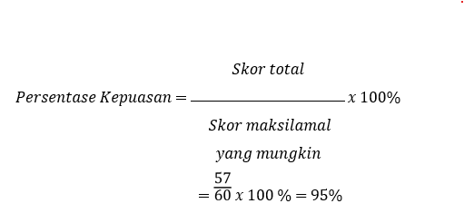
Pengujian Kepada Ahli Materi
Pengujian yang dilakukan oleh ahli materi dimaksudkan untuk memvalidasi aplikasi sesuai dengan materi yang disajikan. Al-Ustadz Muhammad Taqiyuddin, M.Ag., yang merupakan dosen Ilmu Komunikasi bagian Islamisasi Ilmu Pengetahuan dan ahli materi terlibat dalam pengujian ini. Dari penilaian yang didapat dari ahli materi, penulis menghitung rata-rata persentase menggunakan skala Likert dengan hasil sebagai berikut
No Soal | Soal Kuisioner | Skor
1 | Kesesuaian materi dengan referensi buku | 5
2 | Materi yang terdapat dalam media sesuai dengan pembelajaran yang diikuti oleh siswa. | 5
3 | Prinsip-prinsip media dan materi yang digunakan adalah akurat dan sesuai. | 5
4 | Media pembelajaran dapat mendorong murid untuk memperdalam materi | 5
5 | Media pembelajaran tidak memunculkan kebingungan atau ketidakjelasan. | 5
6 | Dapat meningkatkan efektivitas pembelajaran. | 5
7 | Memberikan kontribusi pada pemahaman siswa. | 5
8 | Sesuai dengan tingkat pemahaman siswa. | 5
9 | Menggunakan bahasa yang sederhana dan mudah dimengerti. | 4
10 | Keterbacaan alur materi yang mudah dimengerti. | 4
11 | Tipe huruf dan ukuran font yang telah dipilih sudah cocok. | 5
12 | Adanya visual audio dapat mempermudah pemahaman | 4
 | Jumlah | 57
 | Presentase | 95%
10
Notes:
Fully convolutional networks for semantic segmentation (2014)
U-Net: Convolutional Networks for Biomedical Image Segmentation (2015)

Slide 21
No Soal | Soal Kuisioner | Skor
1 | Media memiliki peran penting dalam membantu pemahaman. | 5
2 | Sangat user-friendly dalam penggunaan dan pengoperasiannya. | 5
3 | Elemen animasi dan gambar tersedia dalam media tersebut. | 5
4 | Sangat menarik digunakan sebagai media pembelajaran. | 5
5 | Media pembelajaran tidak menimbulkan kebingungan atau ketidakjelasan. | 5
6 | Navigasi antara halaman-halaman sangat mudah. | 5
7 | Penempatan menu di dalam media tersebut. | 5
8 | Teks dalam media tersebut mudah dibaca dan jelas. | 5
9 | Kualitas suara dalam media tersebut jelas dan mudah didengar. | 4
10 | Sistem dan urutan logika sangat jelas. | 5
Jumlah |  | 49
Presentase |  | 98%
Pengujian Kepada Ahli Media
Tujuan pengujian ini adalah untuk memvalidasi apakah aplikasi sesuai dengan harapan pengguna, yakni mudah dipahami dan digunakan hanya dengan sekali mencoba. Uji coba tersebut melibatkan Al-Ustadz Ahmad Kali Akbar, M.Pd., sebagai ahli media. Jumlah skor penilaian yang diberikan olehnya disajikan dalam tabel disamping.
10
Notes:
Fully convolutional networks for semantic segmentation (2014)
U-Net: Convolutional Networks for Biomedical Image Segmentation (2015)

Slide 22
Pengujian Kepada Responden
Uji coba telah dilakukan terhadap anak-anak yang duduk di bangku kelas 2 di MIM Gandusari Trenggalek. Pengujian terhadap responden melibatkan penggunaan kuisioner yang terdiri dari 6 pertanyaan. Tujuan pengujian ini adalah untuk mengevaluasi pemahaman para responden terhadap penggunaan aplikasi.
No Soal | Soal Kuisioner | Persentase
1 | Saya memahami materi yang disampaikan. | 69%
2 | Saya dapat dengan mudah menggunakan aplikasi Augmented Reality di perangkat Android saya. | 84%
3 | Menurut saya, gambar-gambar dalam halaman kisah cukup menggambarkan isi cerita dengan jelas. | 92%
4 | Animasi dan objek tiga dimensi dalam aplikasi Augmented Reality terlihat dengan jelas. | 84%
5 | Saya tertarik dengan tampilan tiga dimensi dalam aplikasi Augmented Reality. | 92%
6 | Perpindahan antara halaman-halaman terasa lancar dan mudah dilakukan. | 84%
 | Rata-rata | 84,17%
10
Notes:
Fully convolutional networks for semantic segmentation (2014)
U-Net: Convolutional Networks for Biomedical Image Segmentation (2015)

Slide 23
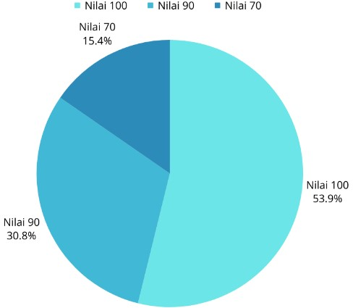
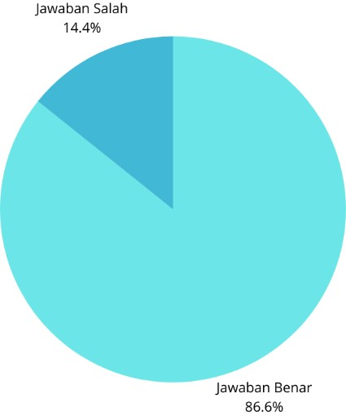
Hasil Nilai Kuis Responden
Selain itu, hasil nilai dari tes kuis aplikasi Ensiklopedia Hikmah Hewan dalam AlQuran, yang terdiri dari 10 pertanyaan, dapat dilihat pada Gambar di bawah ini.
Presentase Jawaban
Menurut analisis dari presentase keseluruhan jawaban dapat dilihat di gambar dibawah. Bahwa rata-rata persentase jawaban yang benar mencapai 86,6%, sedangkan jawaban yang salah hanya 14,4%.
10
Notes:
Fully convolutional networks for semantic segmentation (2014)
U-Net: Convolutional Networks for Biomedical Image Segmentation (2015)

Slide 24
Pembahasan
Dari hasil tahap uji coba yang telah dilaksanakan yaitu: black box, compability, acceptability, dapat disimpulkan pada tabel di samping
No. | Jenis Uji Coba | Kesimpulan Hasil
1. | Uji fungsionalitas Black Box | Fitur fitur di dalam aplikasi berfungsi dengan baik
2. | Uji Compatibility | Aplikasi akan berjalan normal pada android dengan minimum sistem android 8.0 (Oreo)
3. | Uji Acceptability | a.) Hasil persentase dari pengujian ahli materi sebesar 95%, hal ini menunjukkan bahwasannya aplikasi “Ensiklopedia Himah Hewan dalam Al-Quran” disetujui dalam skala likert dan masuk dalam kategori sangat setuju.
 |  | b.) Hasil persentase dari pengujian ahli media sebesar 98%, hal ini menunjukkan bahwasannya aplikasi “Ensiklopedia Himah Hewan dalam Al-Quran” disetujui dalam skala likert dan masuk dalam kategori sangat setuju.
 |  | c.) Hasil persentase pertanyaan tentang aplikasi yang diperoleh dari responden mencapai 84,17%, hal ini menunjukkan bahwa rata-rata anak menyukai aplikasi “Ensiklopedia Hikmah Hewan dalam Al-Quran”.
 |  | d.) Hasil persentase soal kuis yang didapat dari responden mencapai 86,6%, yang menunjukkan bahwa rata-rata anak memahami materi yang disajikan pada aplikasi “Ensiklopedia Hikmah Hewan dalam Al-Quran”.
10
Notes:
Fully convolutional networks for semantic segmentation (2014)
U-Net: Convolutional Networks for Biomedical Image Segmentation (2015)

Slide 25
Maintenance
Dalam tahapan maintenance ini atau tahapan pemeliharaan system ini, dilakukan perbaikan terhadap aplikasi maupun termasuk didalamnya penyempurnaan dari segi tampilan UI/UX dalam aplikasi tersebut. Diantaranya yaitu memperbaiki halaman “Ensiklopedia Unta” yang mana materinya masih bercampur dengan materi “Ensiklopedia Gajah”, begitu juga pada tampilan halaman “Panduan” yang di ubah tampilannya agar lebih mudah dimengerti, serta perubahan dalam audio pelafalan ayat suci Al-Quran, dengan menggunakan suara Qori Profesional, agar lebih baik dan tepat dalam pelafalannya.
10
Notes:
Fully convolutional networks for semantic segmentation (2014)
U-Net: Convolutional Networks for Biomedical Image Segmentation (2015)

Slide 26
Kesimpulan
Ensiklopedia Hikmah Hewan dalam Al-Quran adalah aplikasi yang dirancang untuk anak umur 6 – 12 tahun, agar bisa mempelajari hewan di dalam Al-Quran dengan menggunakan teknologi Augmented Reality Markerless Groundplane, yang berarti objek akan muncul di permukaan bidang datar tanpa menggunakan marker khusus dengan pencahayaan yang baik, pada uji coba black box ditunjukkan bahwasannya fitur-fitur dalam aplikasi ini bisa berfungsi dengan baik. Hasil uji coba compability di lakukan dengan menggunakan berbagai model smartphone, dengan system operasi android dan dapat disimpulkan bahwasannya aplikasi ini berjalan dengan baik pada system operasi android 8.0 (Oreo). Hasil uji coba acceptability dari ahli materi mendapatkan nilai persentase sebesar 95%, sedangkan dari ahli media sebesar 98%, lalu dari hasil persentase pertanyaan tentang aplikasi oleh responden mencapai 84,17%, dan hasil soal kuis dari responden sebesar 86,6%. Dapat disimpulkan bahwasannya aplikasi “Ensiklopedia Hikmah Hewan dalam Al-Quran” layak digunakan untuk anak usia 6 – 12 tahun sebagai media pembelajaran serta pengenalan tentang hewan-hewan Al-Quran. Media ini bukan untuk pengganti buku ensiklopedia mengenal 13 binatang dalam alquran tetapi sebagai media penunjang lain agar lebih menarik
Saran
Dengan kekurangan yang masih banyak dimana-mana, serta banyaknya saran serta rekomendasi dari para ahli materi serta media, dapat disimpulkan seb,agai berikut:
Menambahkan beberapa hewan di dalam Al-Quran yang masih belum masuk di dalam aplikasi, seperti lebah dan lain sebagainya. .
Menggunakan voice over profesional dalam narasi penjelasan ayat, agar hasil suara juga lebih baik.
10
Notes:
Fully convolutional networks for semantic segmentation (2014)
U-Net: Convolutional Networks for Biomedical Image Segmentation (2015)

Slide 27
Terima Kasih!
Penutup
12

